Slide 1
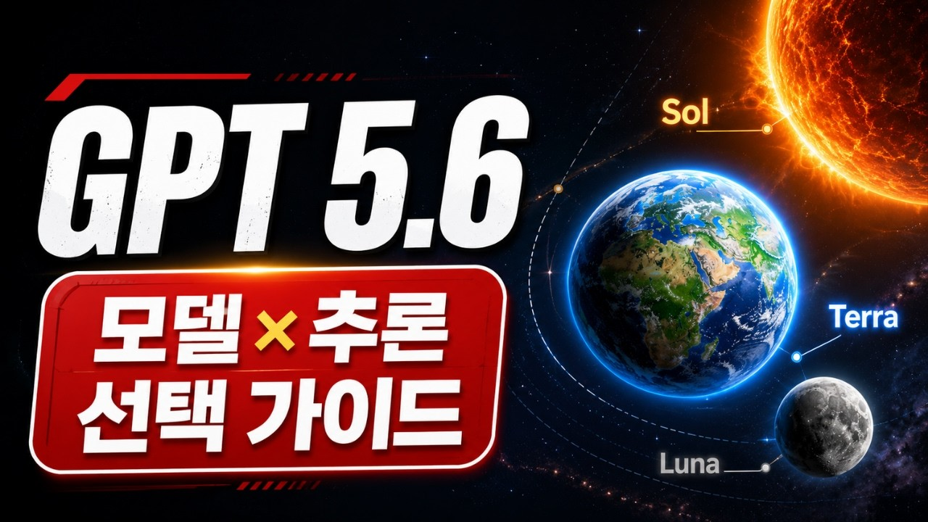
DREAMLABS COLLECTOR
GPT5.6 최적 모델 선택 완벽 가이드 | 모델×추론 7번 실측 완벽 비교
이 영상은 GPT-5.6 모델의 비용 효율적인 활용 전략을 다룹니다. 모델 크기(Luna, Terra, Sol)와 추론량(Low, Max, Ultra)이라는 두 가지 다이얼을 최적화하여 동일한 결과에도 불구하고 최대 20배까지 차이 나는 비용을 절감하는 방법을 제시합니다. 7가지 유형의 과제를 통해 각 다이얼의 효과를 실측 비교하며, 무조건 높은 사양을 사용하는 것이 비효율적임을 데이터로 증명합니다. 특히 정형 데이터 추출부터 복잡한 시뮬레이션까지 다양한 시나리오에서 최적의 모델 선택 기준을 제공하여, AI 활용 비용을 절감하고 성능을 극대화하는 실질적인 가이드를 제공합니다. AI 에이전트 'codex'를 활용한 추천 스킬과 운영 원칙도 함께 소개됩니다.
CHANNEL
VIDEO ID
단테랩스
9EiZgZpR8OY
source: https://www.youtube.com/watch?v=9EiZgZpR8OY | video_id: 9EiZgZpR8OY | generated: 2026-07-16T15:38:33Z

Slide 2
Executive Summary
영상 시청 전 빠른 정보 습득을 위한 요약
SUMMARY
이 영상은 GPT-5.6 모델의 비용 효율적인 활용 전략을 다룹니다. 모델 크기(Luna, Terra, Sol)와 추론량(Low, Max, Ultra)이라는 두 가지 다이얼을 최적화하여 동일한 결과에도 불구하고 최대 20배까지 차이 나는 비용을 절감하는 방법을 제시합니다. 7가지 유형의 과제를 통해 각 다이얼의 효과를 실측 비교하며, 무조건 높은 사양을 사용하는 것이 비효율적임을 데이터로 증명합니다. 특히 정형 데이터 추출부터 복잡한 시뮬레이션까지 다양한 시나리오에서 최적의 모델 선택 기준을 제공하여, AI 활용 비용을 절감하고 성능을 극대화하는 실질적인 가이드를 제공합니다. AI 에이전트 'codex'를 활용한 추천 스킬과 운영 원칙도 함께 소개됩니다.
source: https://www.youtube.com/watch?v=9EiZgZpR8OY | video_id: 9EiZgZpR8OY | generated: 2026-07-16T15:38:33Z

Slide 3
Video Structure
영상 구성과 논리 흐름
01
인트로 및 GPT-5.6의 모델 크기/추론량 다이얼 소개 (00:00 - 03:09)
02
공정 비교 5원칙 및 정형 과제 (영수증 추출, 정산서 엑셀) 분석 (03:09 - 08:10)
03
판단 과제 (함정 매출 분석, 발표 슬라이드 제작) 및 사이트 클로닝 분석 (08:10 - 17:55)
04
복잡 과제 (달 착지 물리 시뮬레이터, 지하철 성장 모션그래픽) 분석 (17:55 - 22:39)
05
모델·추론 추천 스킬 (codex) 및 운영 원칙 제시 (22:39 - 26:34)
06
결론 및 사람의 기획·설계·검증 역할 강조 (26:34 - 마무리)
source: https://www.youtube.com/watch?v=9EiZgZpR8OY | video_id: 9EiZgZpR8OY | generated: 2026-07-16T15:38:33Z

Slide 4
Key Ideas
정보게시물로 전환할 핵심 아이디어
01
GPT-5.6의 모델 크기(Luna, Terra, Sol)와 추론량(Low, Max, Ultra)은 독립적인 최적화 요소이며, 이들의 조합이 비용과 성능을 결정한다.
02
무조건 고사양 모델과 높은 추론량을 사용하는 것은 비용 비효율을 초래하며, 특정 작업에서는 오히려 낮은 사양의 모델이 더 효율적일 수 있다.
03
'Terra 역설'과 '심슨의 역설'처럼 AI 모델의 성능은 직관과 다르게 나타날 수 있으므로, 실제 데이터 기반의 검증이 필수적이다.
04
'Goodhart의 법칙'은 측정 지표가 목표가 될 때 발생하는 문제점을 시사하며, AI 평가 시 지표의 함정을 경계해야 한다.
05
다양한 업무 유형(정형 데이터 처리, 판단, 복잡한 시뮬레이션)에 따라 최적의 모델 및 추론량 조합이 다르므로, 업무 특성을 고려한 맞춤형 전략이 필요하다.
06
AI 에이전트(codex)를 활용하여 모델 및 추론량 추천 시스템을 구축함으로써, AI 활용의 자동화된 최적화가 가능하다.
source: https://www.youtube.com/watch?v=9EiZgZpR8OY | video_id: 9EiZgZpR8OY | generated: 2026-07-16T15:38:33Z

Slide 5
DreamLabs Application
DreamLabs 내부 적용 관점
01
DreamLabs 내부 LLM 기반 서비스 및 에이전트 개발 시 GPT-5.6 (또는 유사 모델)의 비용 최적화 전략을 적극적으로 적용하여 운영 비용을 절감한다.
02
다양한 업무 시나리오에 맞춰 모델 크기와 추론량을 조절하는 내부 가이드라인을 수립하고, 개발 초기 단계부터 최적화된 모델 선택을 고려한다.
03
'Terra 역설' 등 예상치 못한 성능/비용 패턴을 고려하여 모델 선택 및 테스트 프로세스를 강화하고, A/B 테스트를 통해 실제 효과를 검증한다.
04
내부 AI 에이전트 개발 시 'codex'와 같은 모델 추천 스킬을 참고하여, AI 활용의 자동화된 최적화 시스템 구축 방안을 검토한다.
05
AI 결과물에 대한 인간의 기획, 설계, 검증 단계를 강화하여 최종 결과물의 품질과 신뢰도를 확보하고, AI의 한계를 명확히 인지한다.
source: https://www.youtube.com/watch?v=9EiZgZpR8OY | video_id: 9EiZgZpR8OY | generated: 2026-07-16T15:38:33Z

Slide 6
Verification Required
모델 추론/metadata 한계/원본 확인 필요
01
GPT-5.6 모델의 실제 존재 여부 및 명시된 'Luna, Terra, Sol' 모델 크기, 'Low, Max, Ultra' 추론량 다이얼의 구체적인 기능 및 명칭 (영상 게시일이 미래 시점이므로).
02
각 7종 과제별 실측 비교 결과 (예: 영수증 추출의 'Terra 역설', 정산서 엑셀의 '6.9배 가격', 달 착지 시뮬레이터의 'Ultra 청구서')의 상세 내용 및 데이터.
03
'심슨의 역설' 및 'Goodhart의 법칙'이 영상 내에서 구체적으로 어떻게 설명되고 AI 모델 최적화에 적용되었는지.
04
'codex' 스킬의 실제 작동 방식 및 모델·추론 추천 로직의 상세 내용.
05
영상에서 제시하는 '모델·추론 추천 스킬 (codex) + 운영 원칙'의 구체적인 내용 및 실용성.
source: https://www.youtube.com/watch?v=9EiZgZpR8OY | video_id: 9EiZgZpR8OY | generated: 2026-07-16T15:38:33Z

Slide 7
Source & Download Metadata
게시물과 문서 산출물 추적 정보
METADATA
Title: GPT5.6 최적 모델 선택 완벽 가이드 | 모델×추론 7번 실측 완벽 비교
Channel: 단테랩스
Video ID: 9EiZgZpR8OY
Source URL: https://www.youtube.com/watch?v=9EiZgZpR8OY
Playlist ID: PLHwM6idVO2zyqi2IZeDAiP5QBqRXd2Zyh
Generated at: 2026-07-16T15:38:33Z
Source basis: metadata_and_model_inference
source: https://www.youtube.com/watch?v=9EiZgZpR8OY | video_id: 9EiZgZpR8OY | generated: 2026-07-16T15:38:33Z

